Slide 1


Rencontres Régionales
ODG
INAO VAL DE LOIRE
25.03.2025
Rémi LECERF / Responsable Agriculture et Qualité
Les marques de

Slide 2
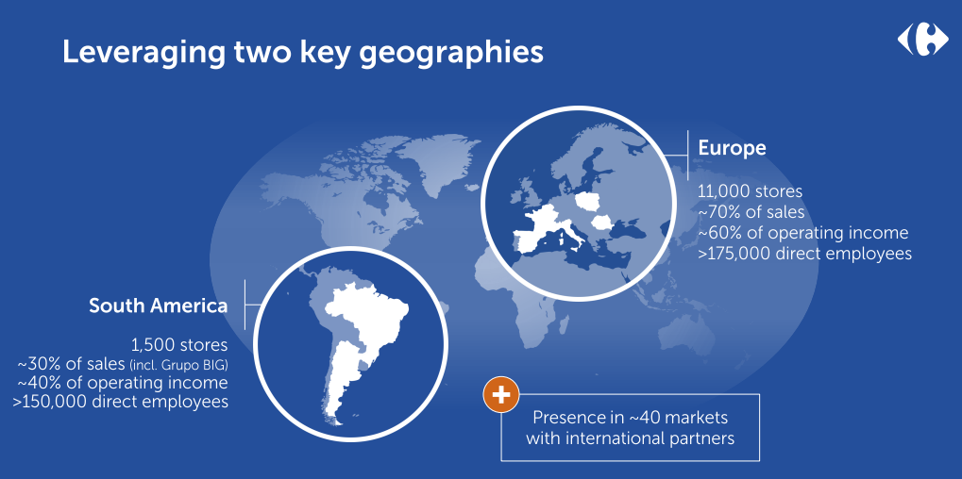
s

Slide 3
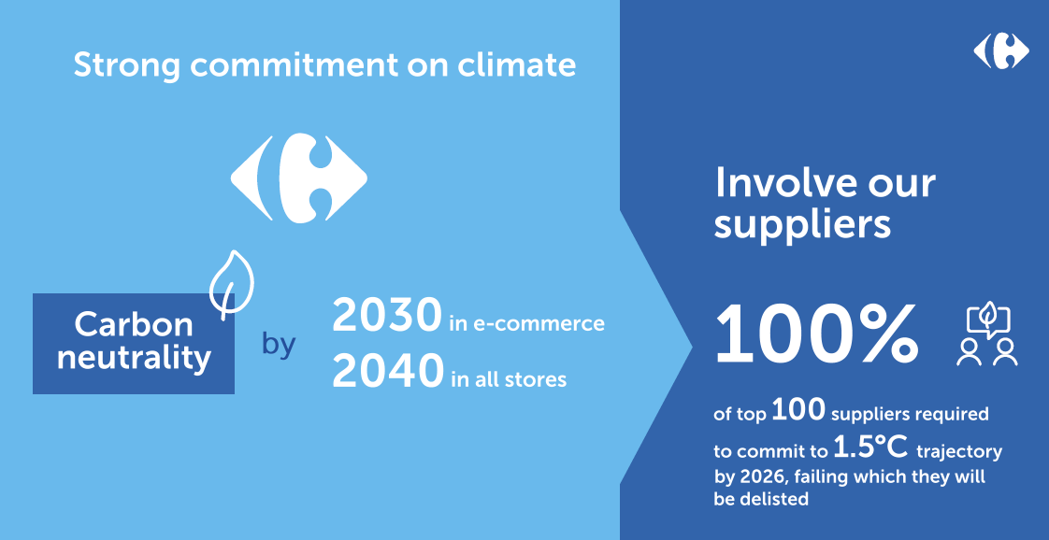
s

Slide 4
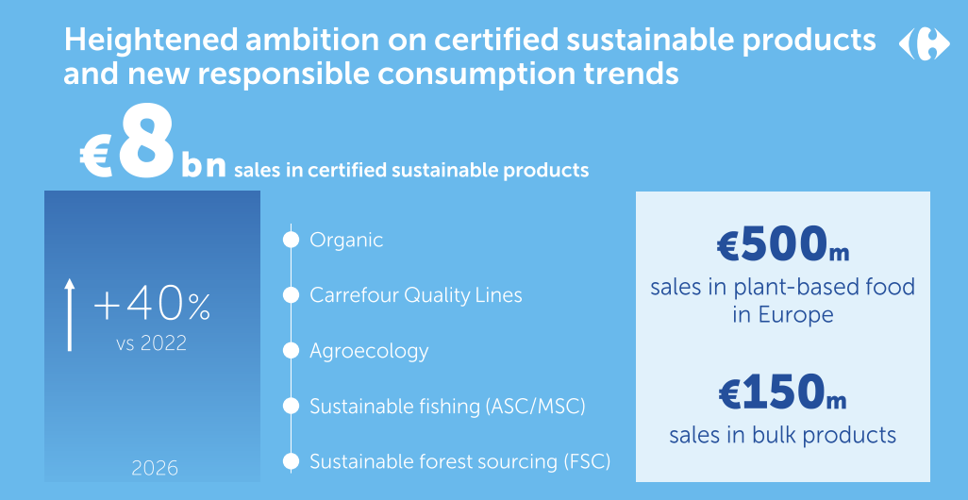
s

Slide 5

s

Slide 6
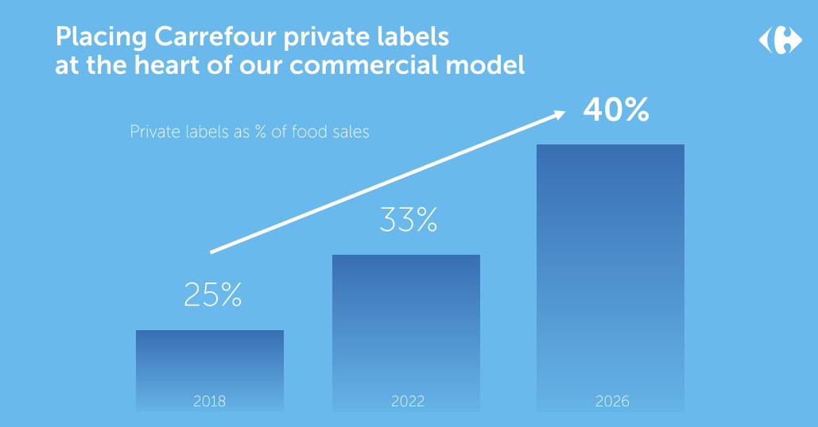
s

Slide 7
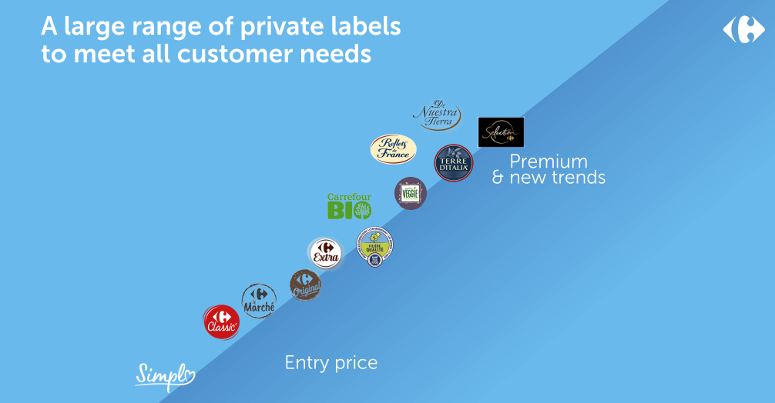
s

Slide 8
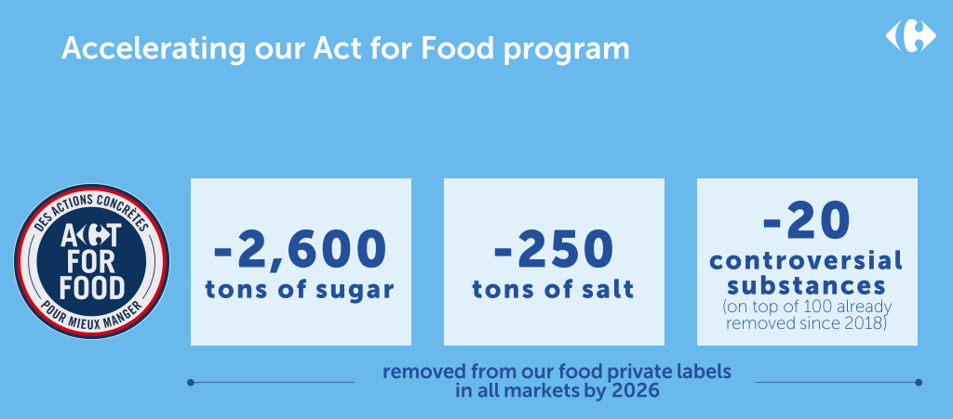

s

Slide 9
Quels rôles des ODG ?
s

